Slide 1
专业化商户服务系统简介
PMSS
金融支付产业本部 - 产品创新中心
佛宇航
2016年2月

Slide 2
目 录
一.专业化服务系统概述
二.专业化服务系统主流程
三.专业化服务特色功能

Slide 3
一.专业化服务系统概述

Slide 4
专业化服务系统概述
专业化商户服务系统（以下简称PMSS）是为各服务单位提供围绕POS机具维护的一套电子化服务流程，提供商户发展与培训、机具安装与维护、商户的巡检等一站式受理服务，为各服务单位开展POS业务提供便利的工具服务于商户，从而提高客户满意度；在未来的专业化服务行业竞争中够充分体现航信的整体服务优势。
系统特点：
延续使用现有CRM派工流程；
12种POS派工类型支持；
PMSS商机数据实时同步给收单；
收单派工请求实时同步给PMSS；
支持商户批量导入；
支持派工任务批量导入；
服务人员手机端支持（安卓）；

Slide 5
系统功能概述
数据基础
品牌管理
商户管理
任务批量导入
调查问卷
管理
业务
型号管理
商机管理
商户批量导入
创建任务
任务派工
表单管理
任务回访
同步
数据
任务补录
任务跟踪
任务统计
设备统计
PMSS 同步给收单商机信息
收单同步给PMSS派工信息
手机端
任务分类管理
任务处理
历史任务查看
商户查询
新增商机
工作量统计
修改密码
GIS支持

Slide 6
二.系统业务主流程

Slide 7
系统角色创建
总部信息中心
省系统管理员
派工人员
服务人员

Slide 8
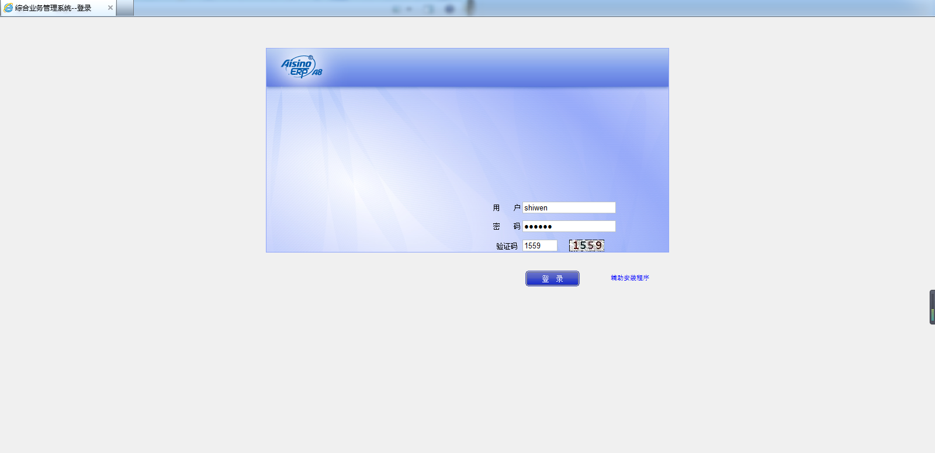
系统登录
访问地址： http://pmssuat.aisino-pay.com/CRM/pt/canvas?formid=a8login

Slide 9
手工录入客户信息
客户信息录入
批量导入客户信息

Slide 10
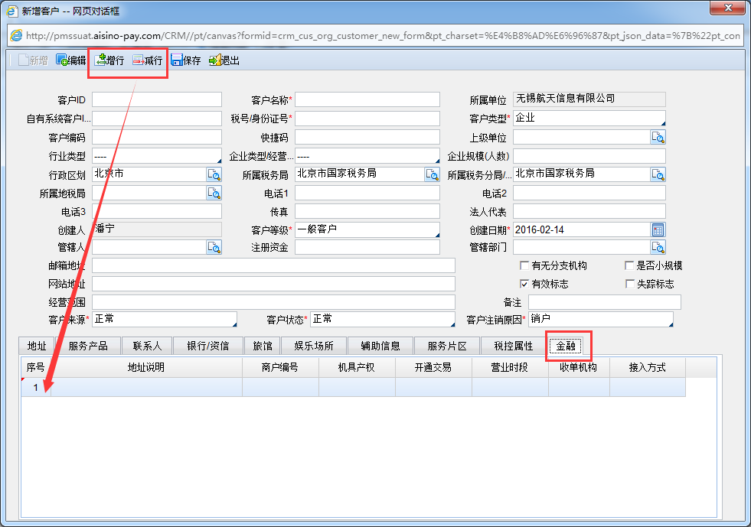
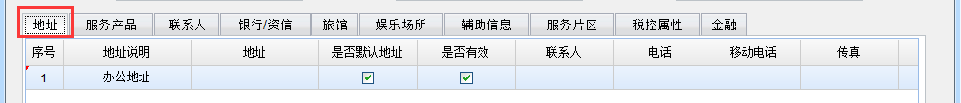
手工录入客户信息
访问路径：客户管理 客户信息 客户维护

Slide 11
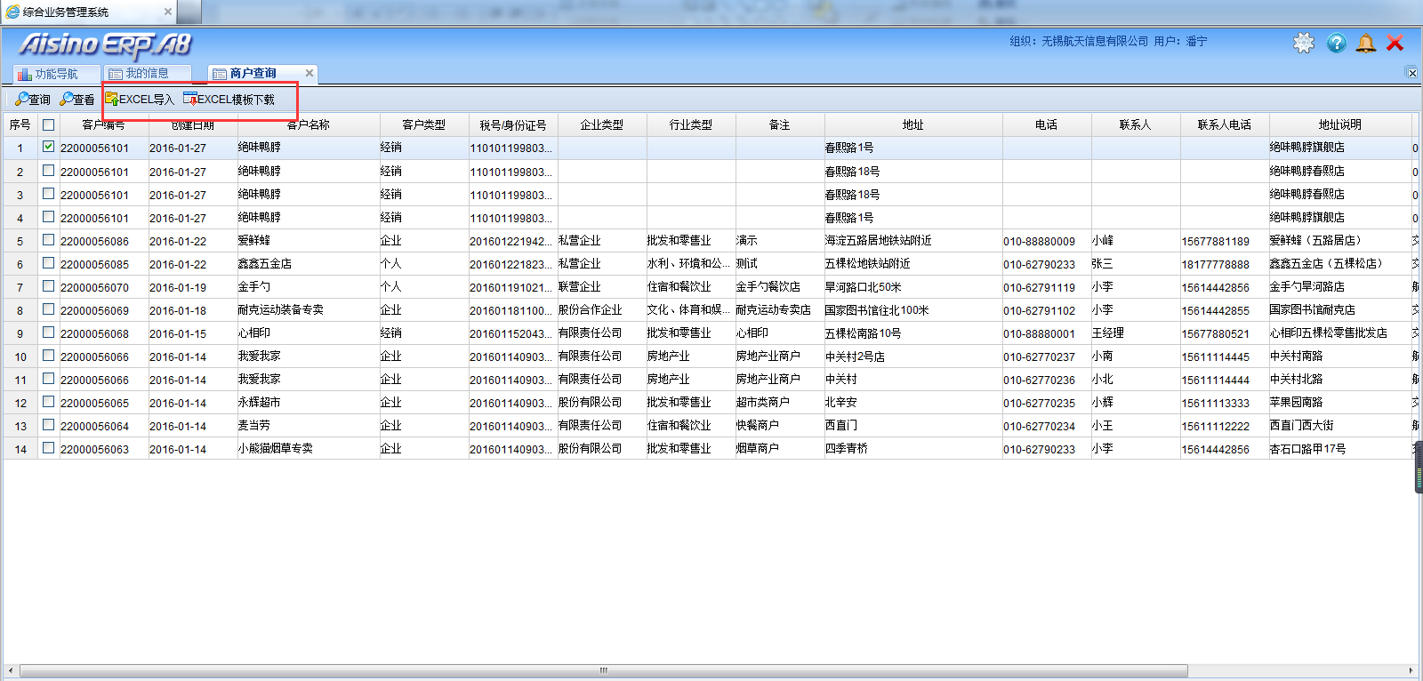
批量导入客户信息
访问路径：金融服务管理 POS商户商机管理 商户查询

Slide 12
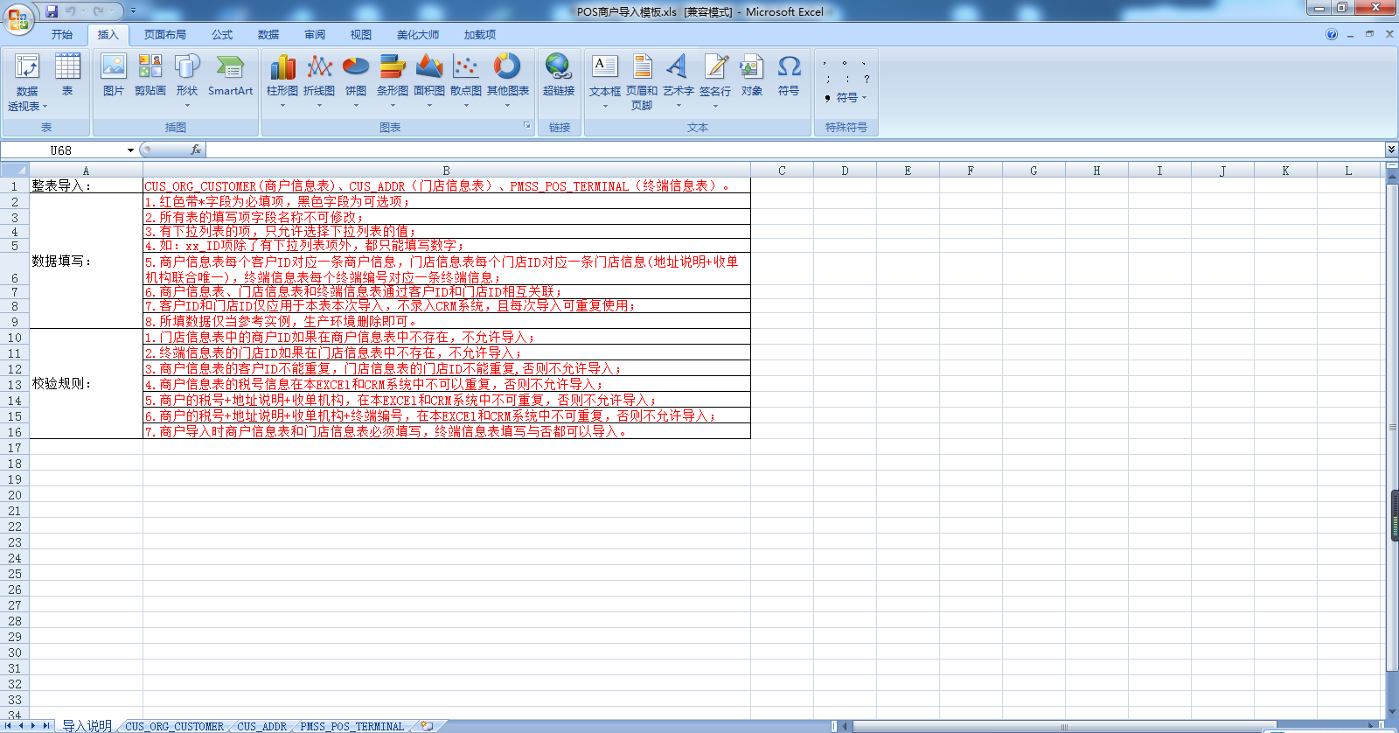
批量导入客户信息模版展示
Sheet1：导入说明
Sheet2：商户信息表
Sheet3：门店信息表
Sheet4：终端信息表
关联方式：通过客户ID与 门店ID相互关联

Slide 13
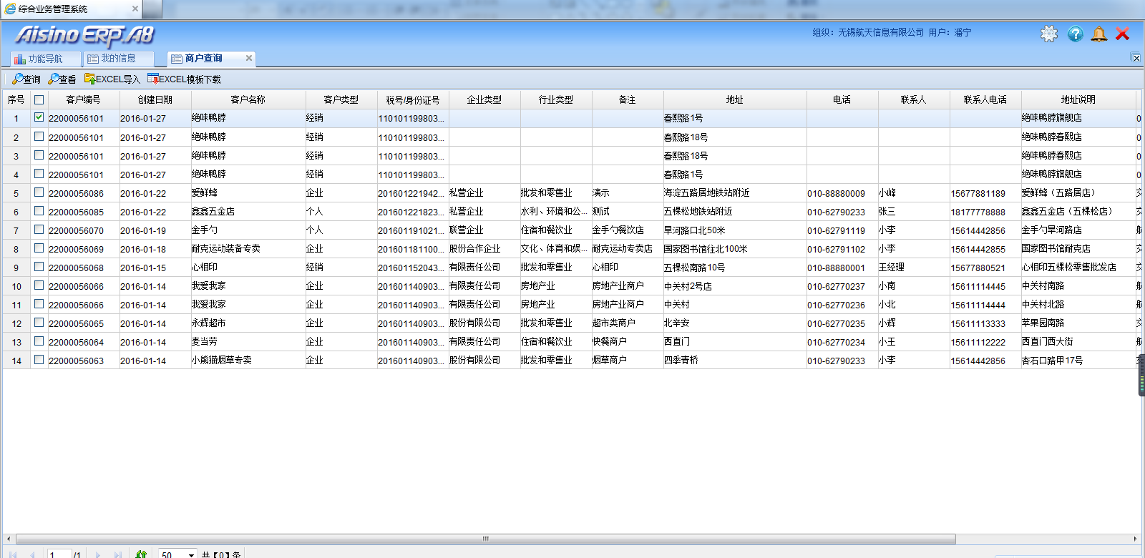
查询已添加or已导入商户信息
访问路径：金融服务管理 POS商户商机管理 商户查询

Slide 14
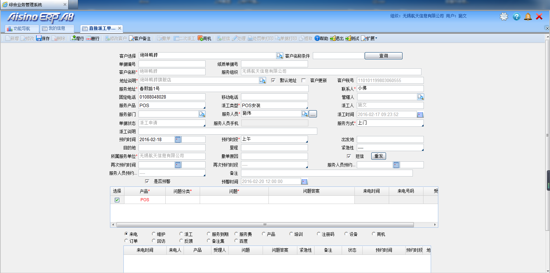
安装单直接派工单新增
访问路径：呼叫中心 派工 直接派工单新增

Slide 15
直接派工单新增说明
1.客户选择：可根据不同的查询条件进行精确查询或模糊查询，选择需派
工的商户后，系统将自动带出该商户的详细信息。
2.服务产品选择：点击服务产品下拉框，选择“POS”
3.派工类型选择：安装、巡检、排障、换机、培训、送纸、移机、撤机、
电话服务、程序升级、调单、其他服务；选择12种派工类型其中之一。
4.服务部门选择：选择对应派工类型的服务部门。
5.服务人员选择：选择对应服务部门的服务人员。
6.服务方式选择：上门or门市or远程
7.预约时间与预约时段选择：根据商户的需要选择时间与时段。
8.问题分类选择：将之前商户提出的问题积累在知识库中，再次遇到相同
的问题可直接选择。
9.预警功能选择：选择预警时间；在规定的时间内，服务人员没有到达商
户门店，系统将自动发送信息至该服务人员的主管领导处。

Slide 16
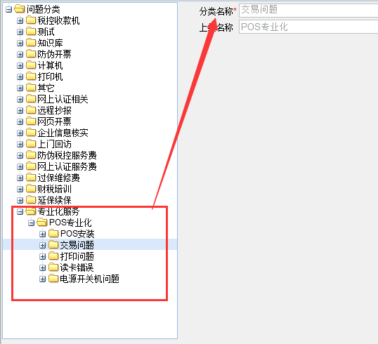
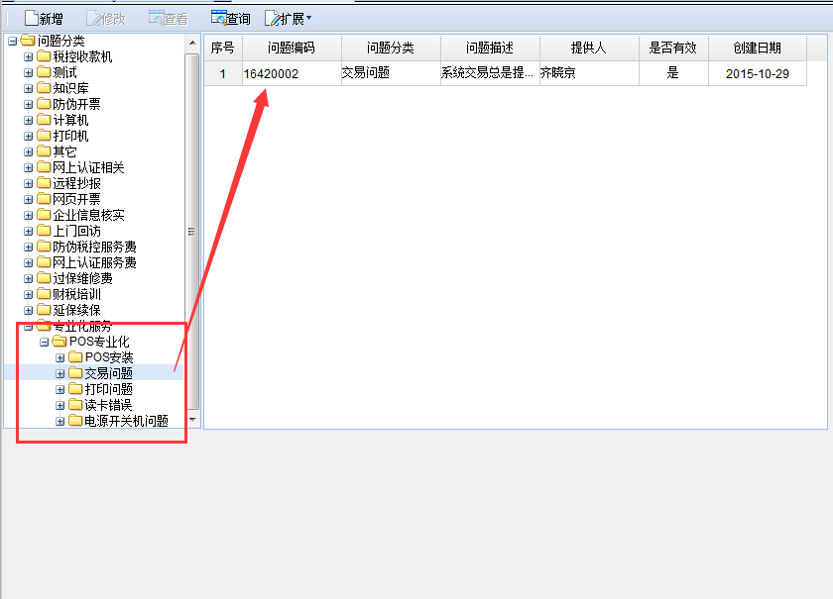
知识库
访问路径：客户关系管理 呼叫中心 知识库
1.问题分类维护
对所出现的问题进行分类
2.知识列表
将出现的新问题在只是列表中添加

Slide 17
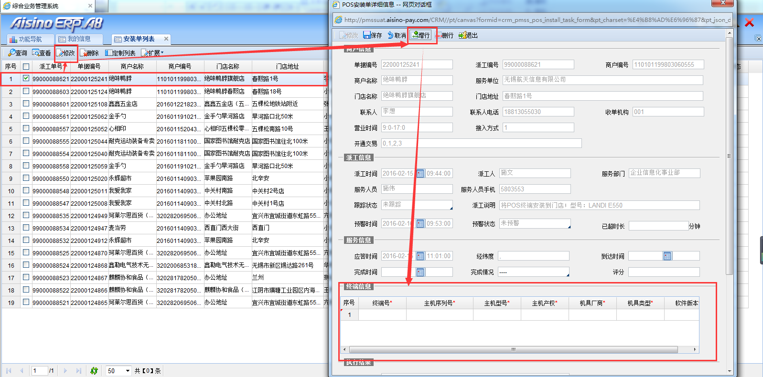
5.表单终端信息填写
访问路径：金融服务管理 POS服务管理 安装单列表

Slide 18
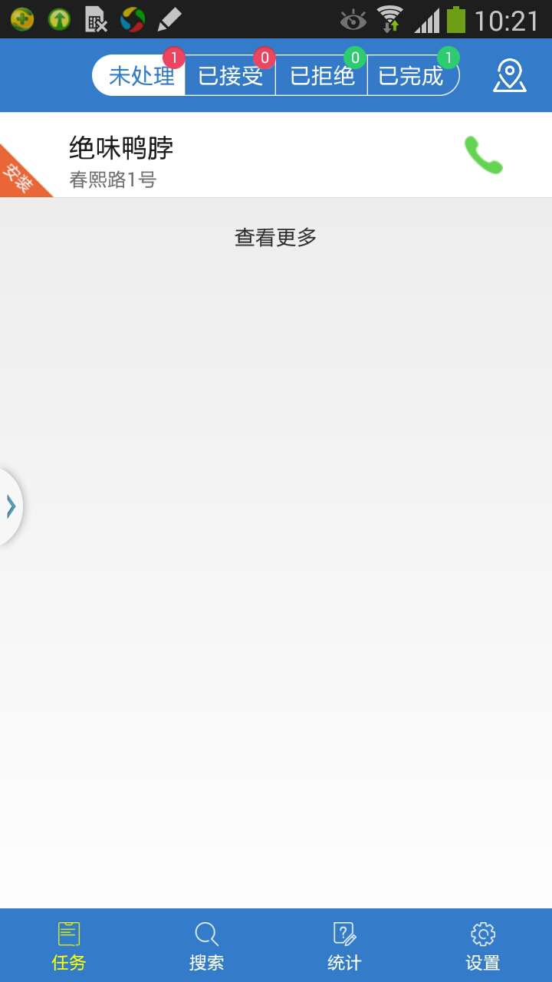
将直接派工单信息填好后，点击保存，保存成功，同时该派工单直接同步到服务人员手机端
安装单手机端操作
服务人员进入手机端派工人员所派出的安装单任
务停留在手机端未处理界
面；点击安装单任务条，
进入安装单信息界面。

Slide 19
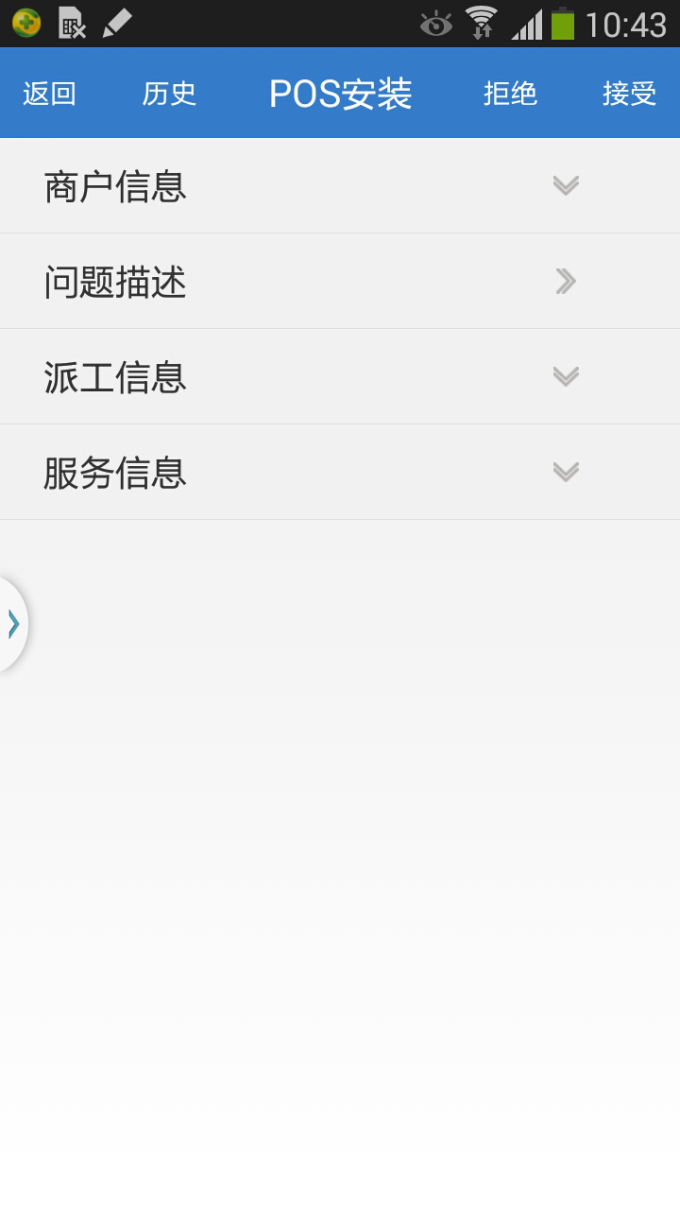
安装单详细信息界面
商户信息：商户名称、地址、地址说明、联系人、联系电话、收单机构、派工单号等；
问题描述：问题分类、问题详情、问题答案；
派工信息：派工编号、派工时间、派工人、派工说明等；
服务信息：此派工单服务人员、完成情况、备注信息。
注：如有原因点击拒绝，服务人员需写明拒绝原因！

Slide 20
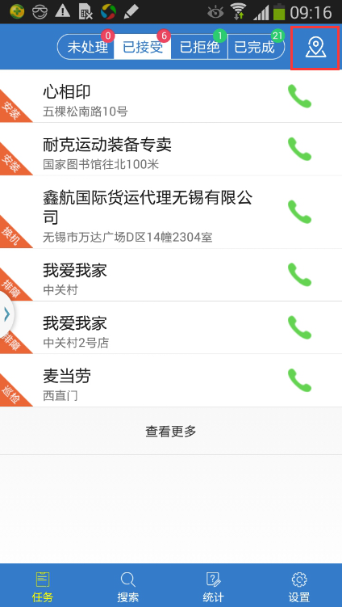
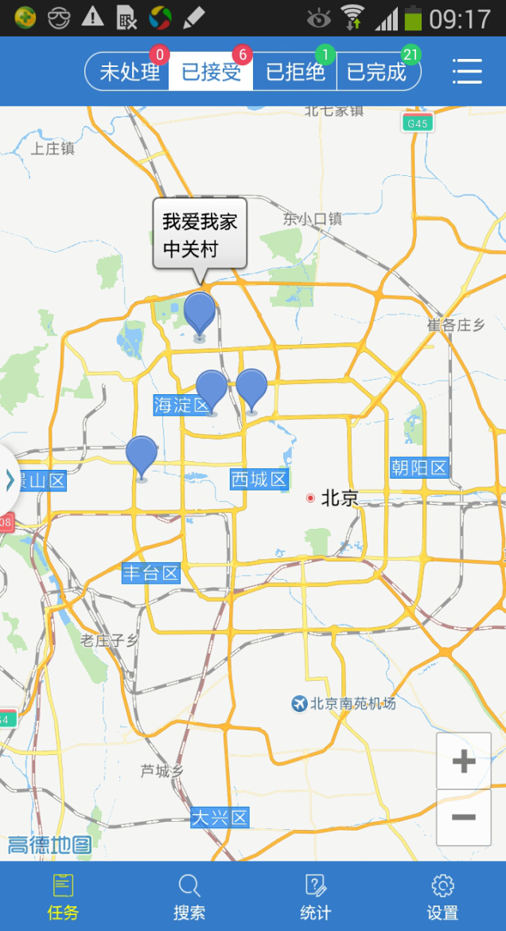
GIS地图
在“任务”界面，选择任意一种任务状态，点击如图右上角红框中的图标，进入GIS地图界面，图中蓝色标点为已接受任务中商户的地址，点击蓝色标点，显示商户的门店名称和地址，点击门店名称可查看该商户的详细信息。服务人员可根据地图中商户的位置到达商户的门店进行服务。

Slide 21
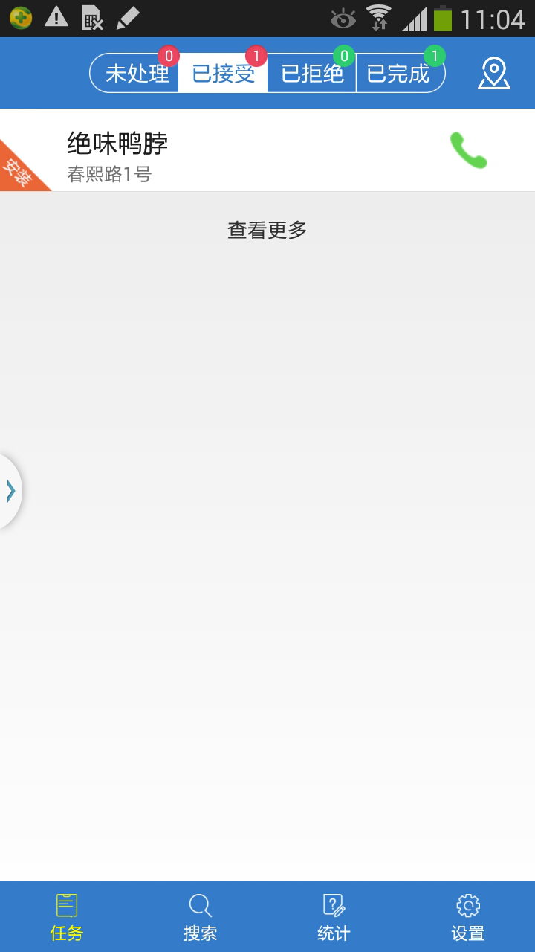
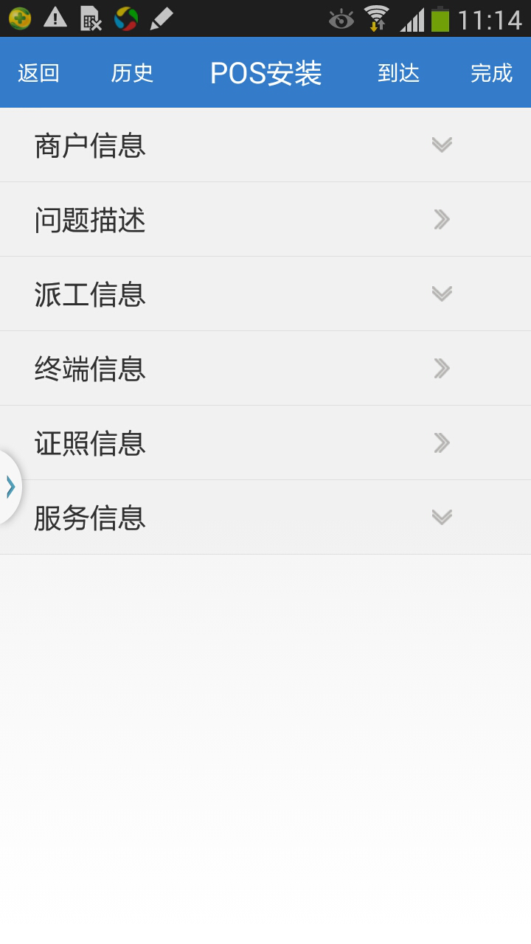
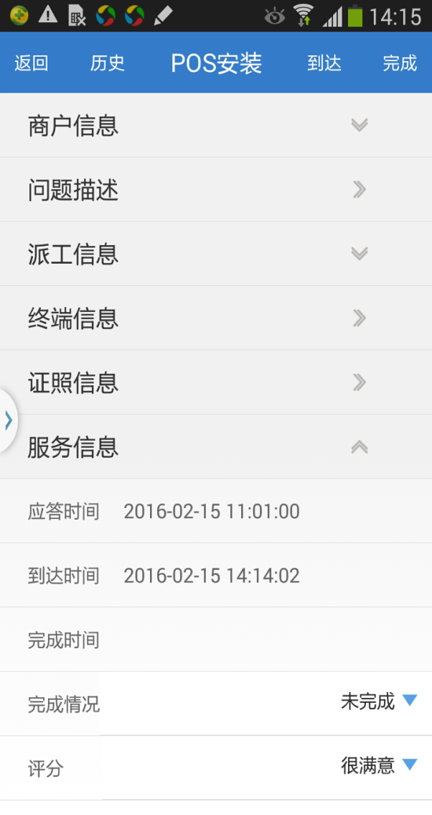
点击接受，任务单状态更改为已接受状态
进入安装任务单，查看相关详细信息
查看服务信息，手机端自动记录到达时间

Slide 22
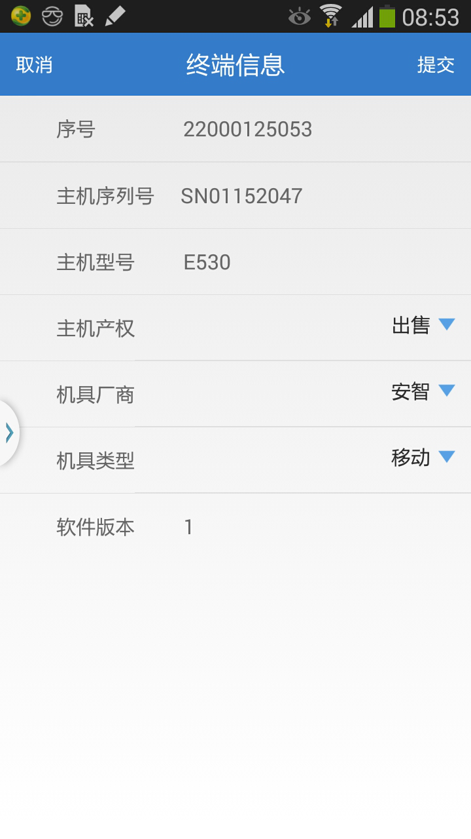
终端信息修改
若实际情况与派工人员所填写终端信息不符，可由服务人员在手机端直接修改相关终端信息。

Slide 23
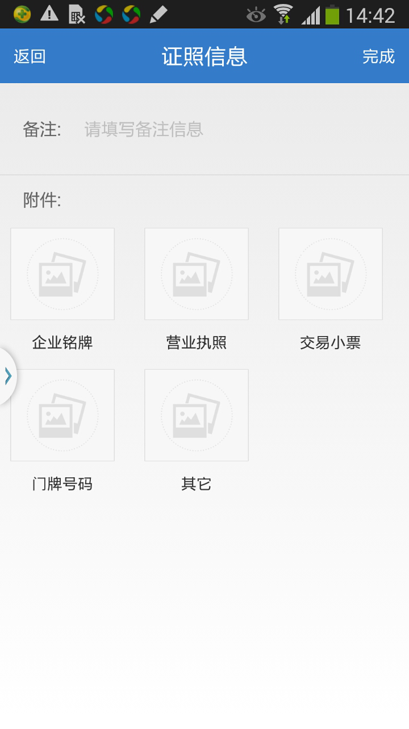
证照信息填写
服务人员到达商户门店后吗，需上传相关证照图片信息，考虑到服务人员在没有WI-FI信息，服务人员可先将证照信息拍照保存在手机内，在备注栏里填写无法上传的原因，在有WI-FI时上传即FI的情况下无法上传证照可。

Slide 24
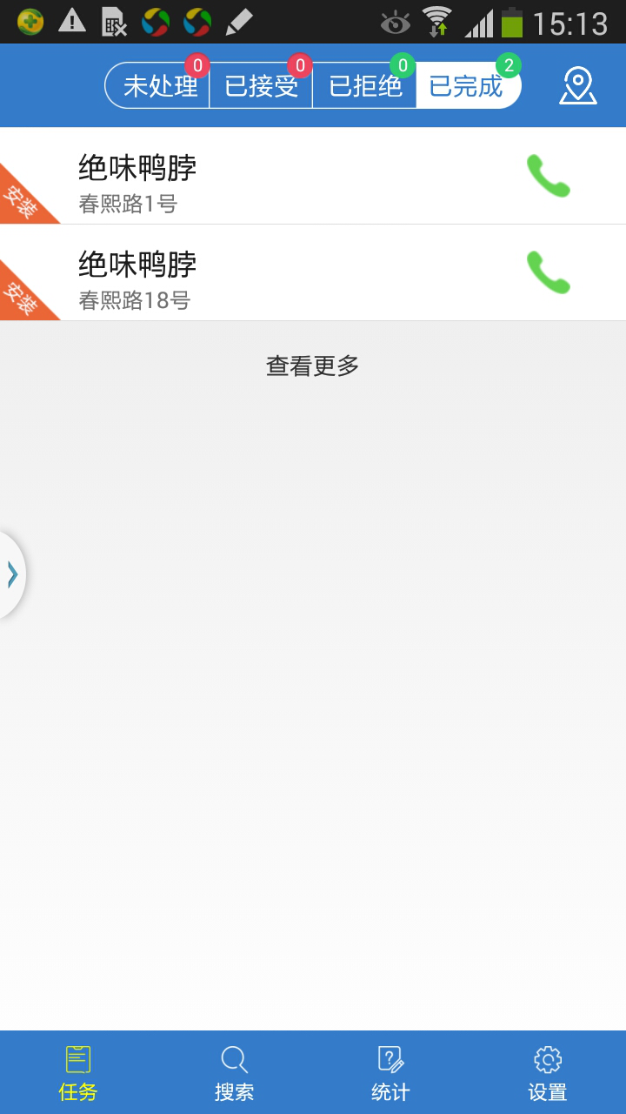
服务人员完成POS机安装后，选择完成情况，将未完成更改为已完成。
注：完成情况 需跟进 是指在任务操作中当前服务人员无法完成该任务，需协调其他资源协助。
任务状态更改为已完成之后，将手机交与商户，对服务人员此次的服务做出评价
评价后安装任务单状态更改为已完成状态。

Slide 25
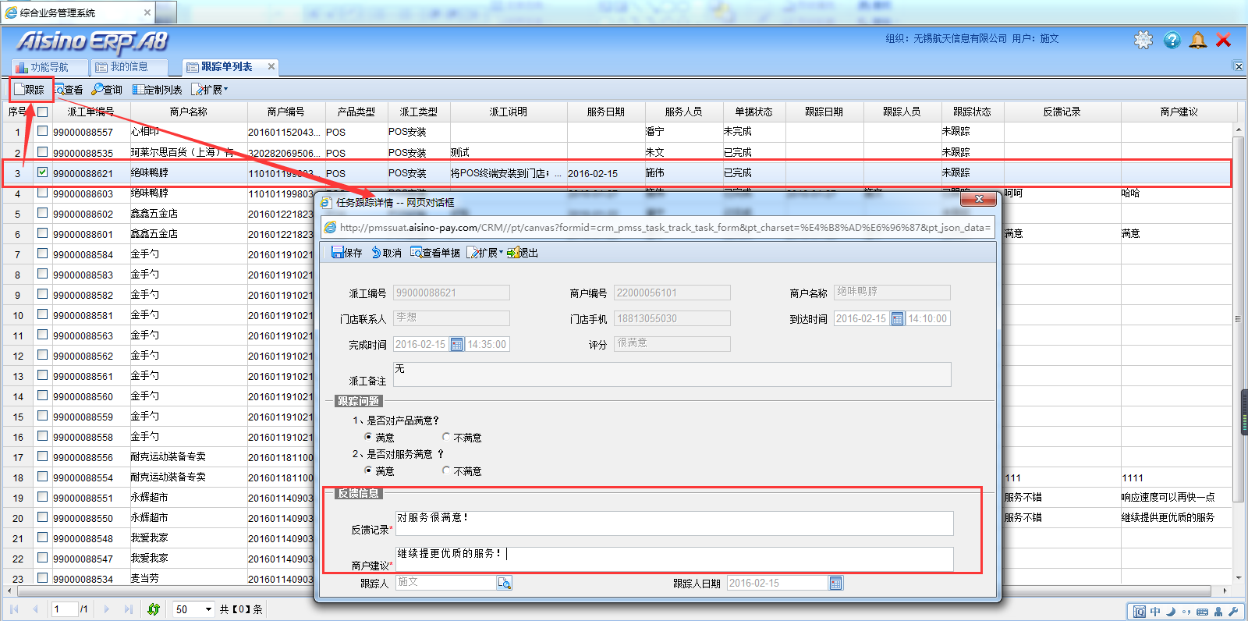
跟踪反馈
访问路径：金融服务管理 通用管理 跟踪单列表

Slide 26
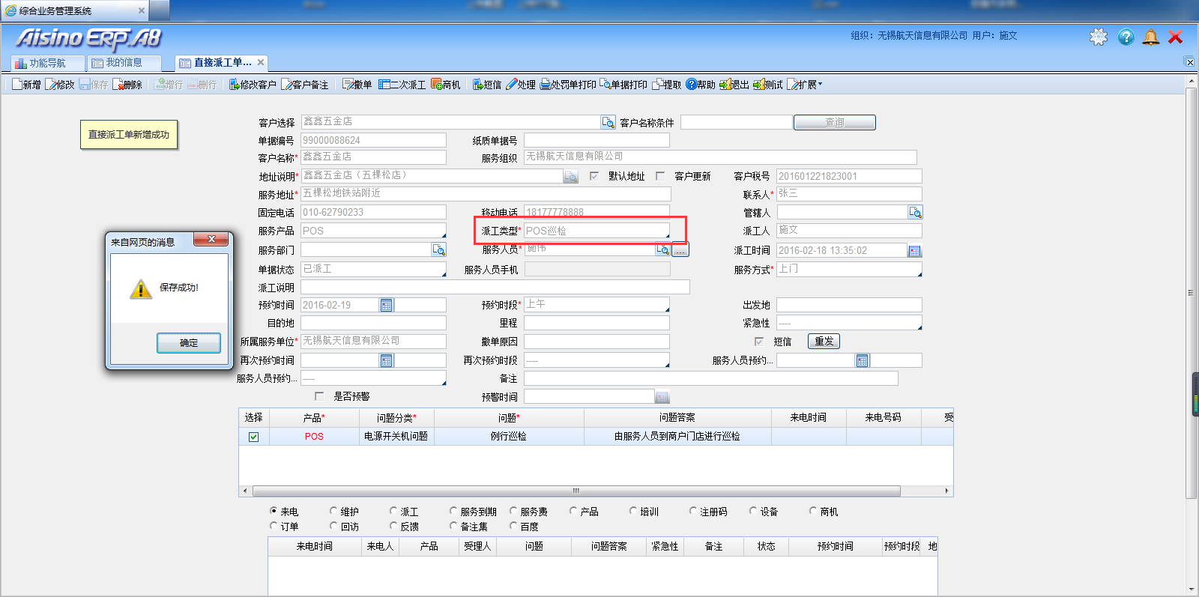
巡检单直接派工单新增
访问路径：呼叫中心 派工 直接派工单新增

Slide 27
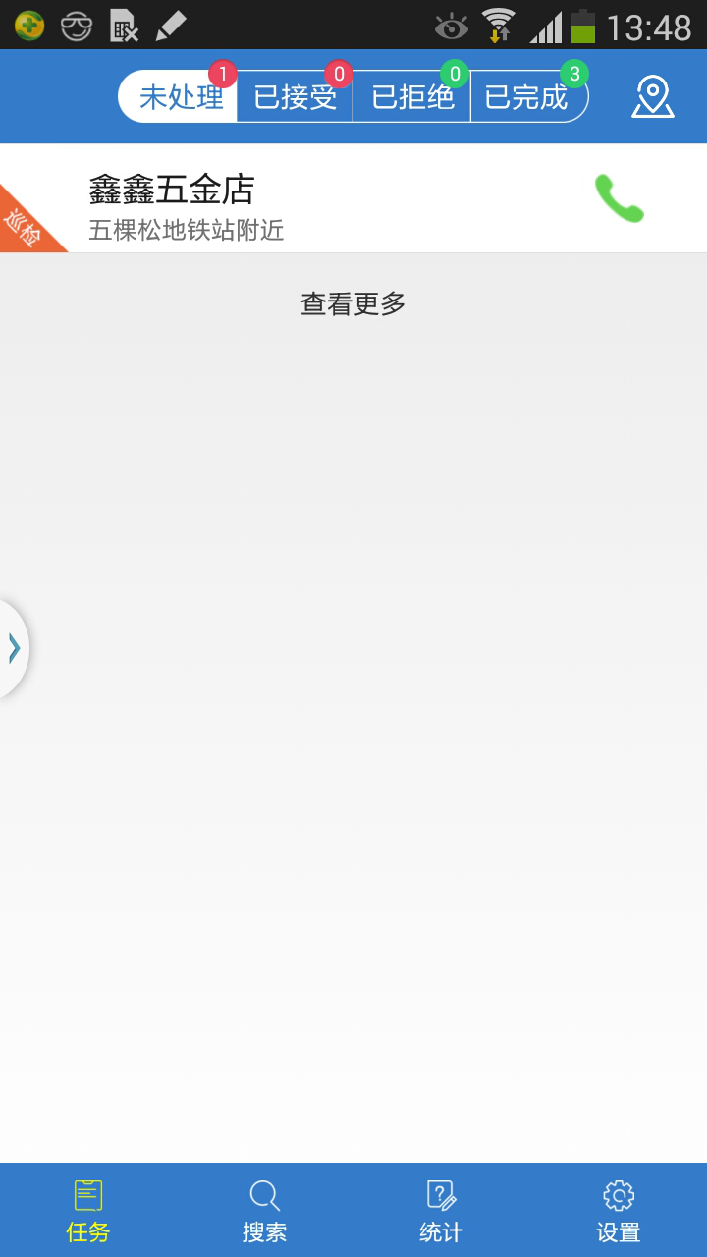
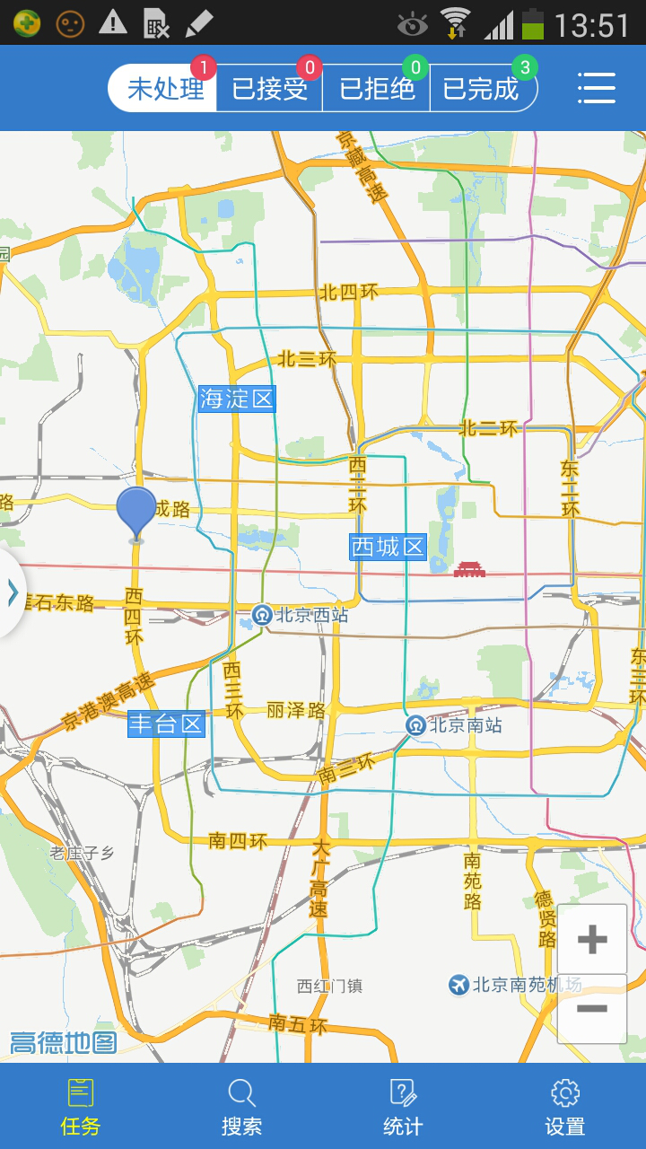
巡检单手机端操作
手机端未处理人物界面显示巡检单任务，服务人员可查看该商户的地址详细信息

Slide 28
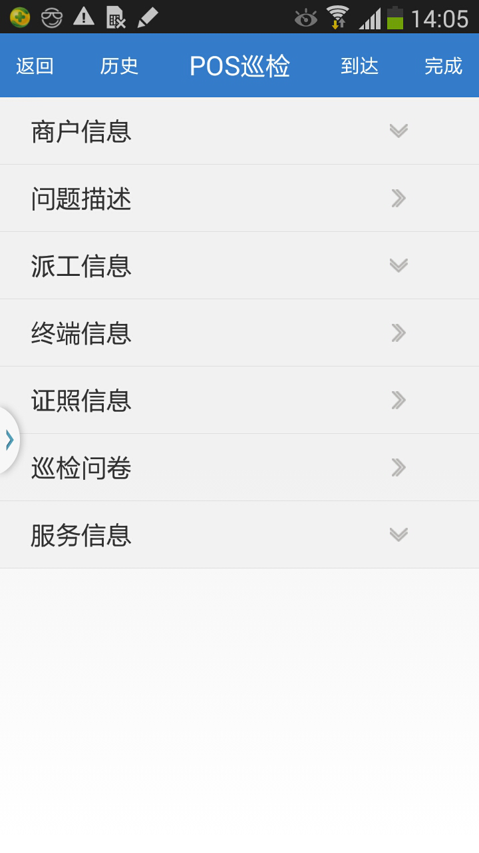
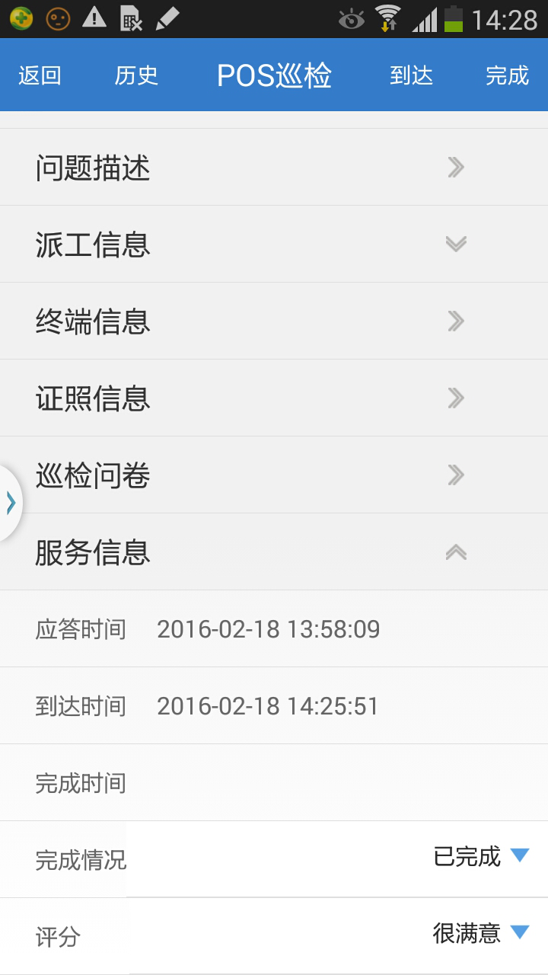
巡检单手机端操作
点击到达之后，服务信息查询中，会相应的记录到达的时间

Slide 29
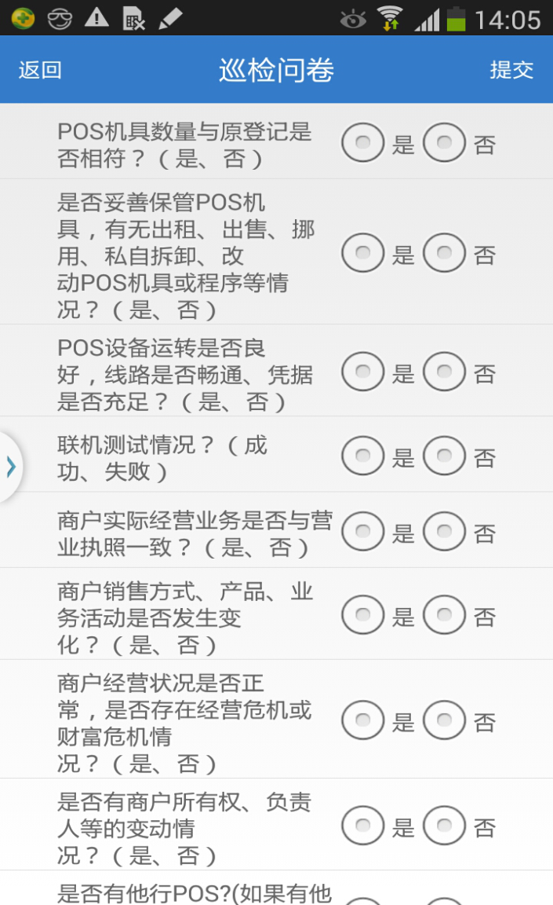
巡检单手机端操作
完成巡检后，由服务人员填写巡检问卷

Slide 30
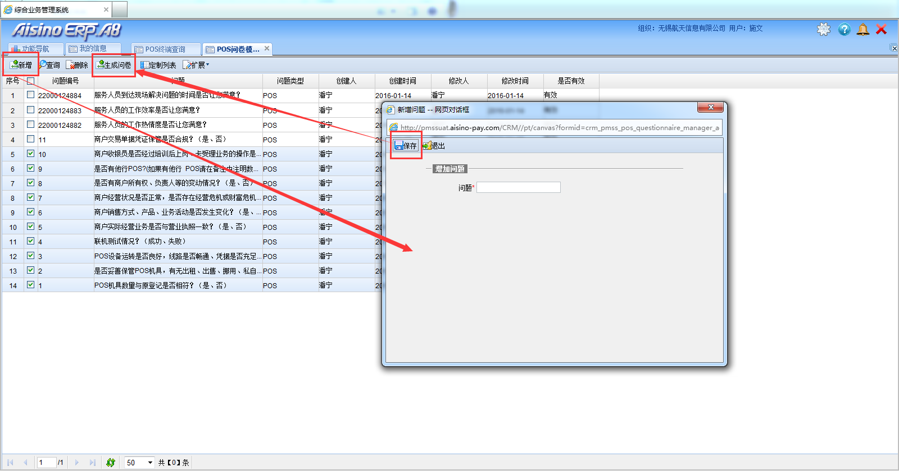
POS问卷模板管理
访问路径：金融服务管理 通用管理 POS问卷模板管理

Slide 31
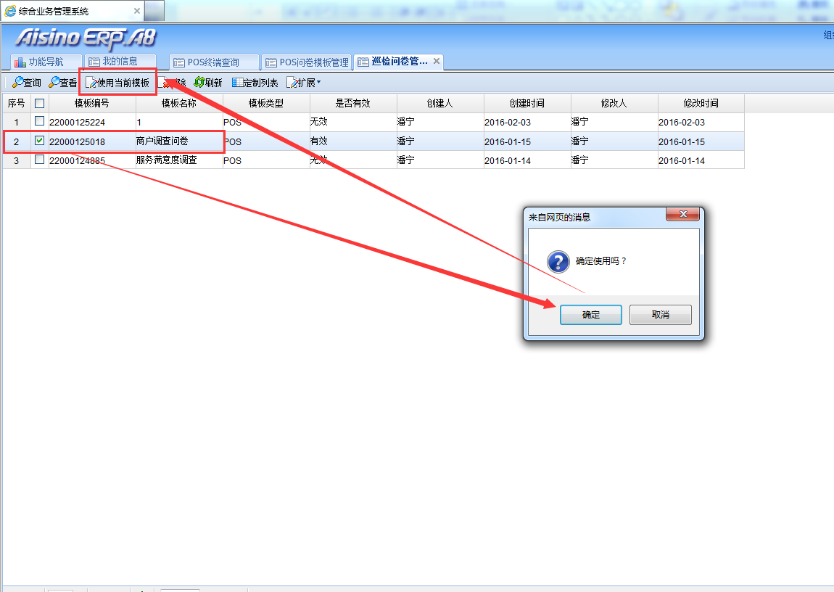
巡检问卷管理
访问路径：金融服务管理 通用管理 巡检问卷管理
生成巡检问卷后，问卷同
步到手机端。当派工类型
为“巡检”时，服务人员
在完成巡检任务后，需由
商户负责人填写手机端巡
检问卷

Slide 32
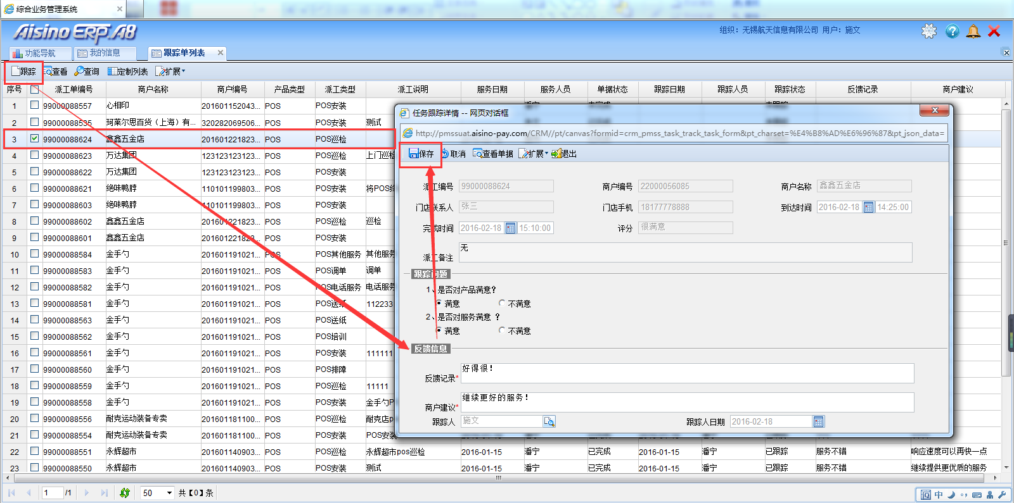
跟踪反馈
访问路径：金融服务管理 通用管理 跟踪单列表

Slide 33
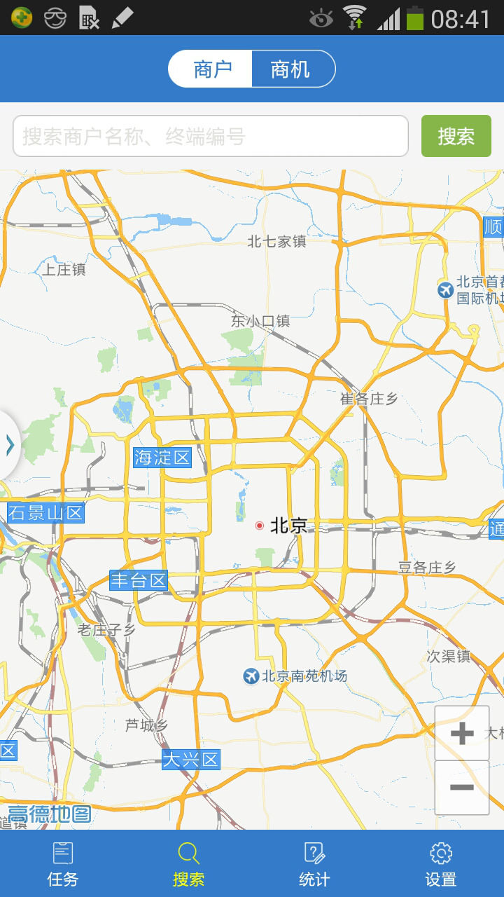
手机端功能点补充
商户查询
手机端搜索界面，点击商户，可根据商户名称或终端编号进行精确查询

Slide 34
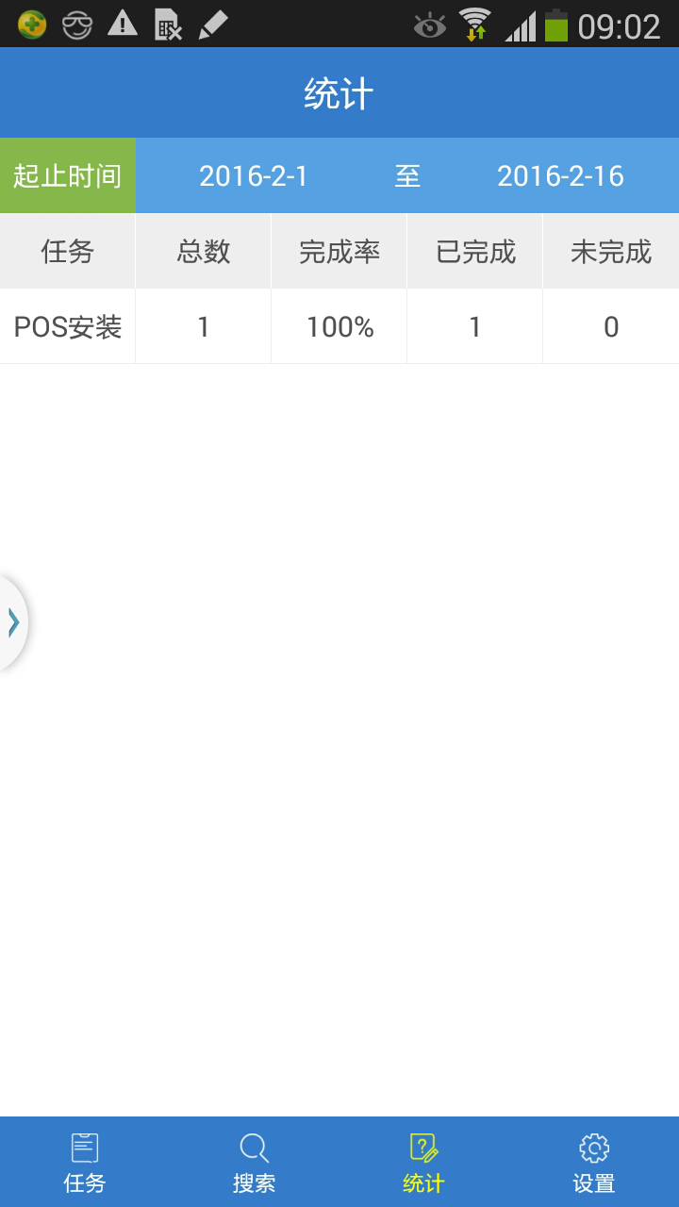
人员工作量统计
进入“统计”界面，服务人员可通过时间段搜索统计该时间段期间完成与未完成的任务。

Slide 35
查看服务历史记录
服务人员可查看四种状态下所有的历史记录，所有任务记录均以时间倒序排列

Slide 36
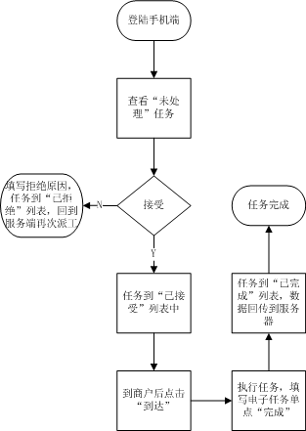
手机端主操作流程概述
1，服务人员登陆手机端查看服务端发送任务；
2，查看“未处理”列表，该列展现派工的任务；
3，查看任务详情，根据实际情况选择“接受”或者“拒绝”；
4，“拒绝”的任务填写拒绝原因后会到“已拒绝”列表，手机端流程到此结束，需要服务端重新派工；
5，“接受”的任务在“已接受”列表；
6，在“已接受”列表中查看任务信息，到达商户后点击“到达”；
7，执行任务，填写电子派工单，点击“完成”；
8，任务结束。

Slide 37
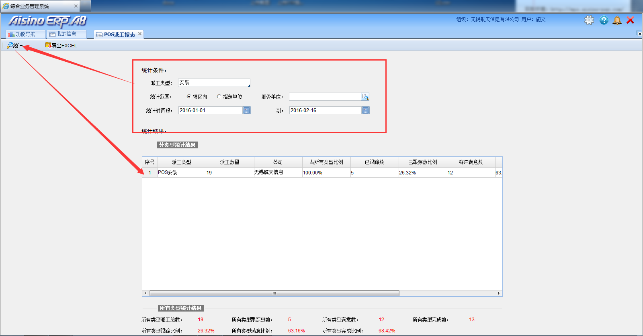
2.PC端功能点补充
POS派工报表
访问路径：金融服务管理 POS服务管理 POS派工报表
派工报表可根据以上查询条件查询所有派出的任务

Slide 38
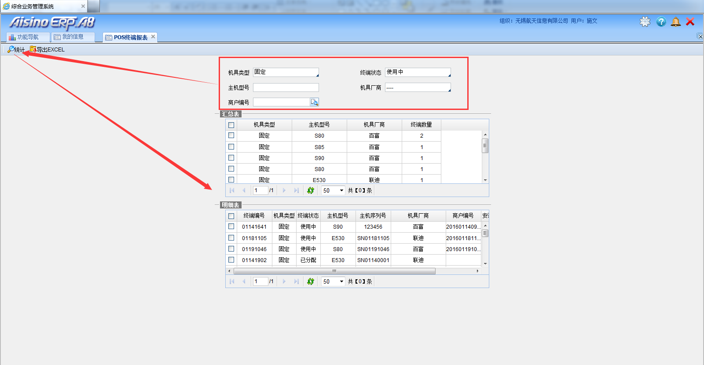
POS终端报表
访问路径：金融服务管理 POS服务管理 POS终端报表
终端报表可根据搜索条件查询所有经专业化服务系统安装过的终端

Slide 39
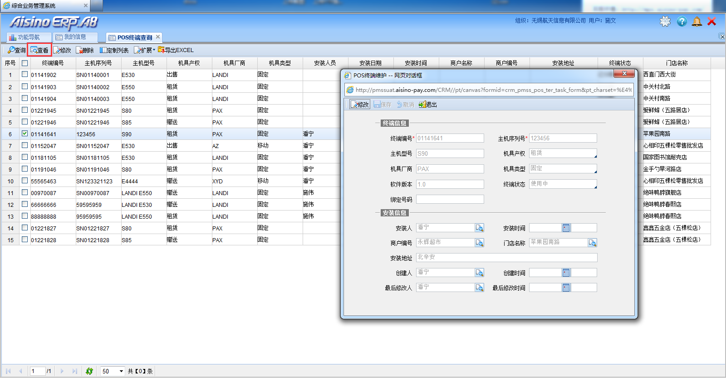
POS终端查询
访问路径：金融服务管理 POS终端管理 POS终端查询

Slide 40
三.专业化服务特色功能概述

Slide 41
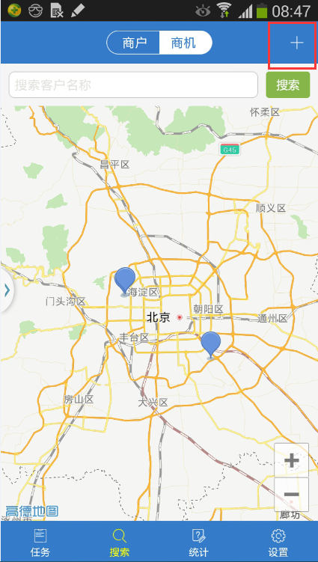
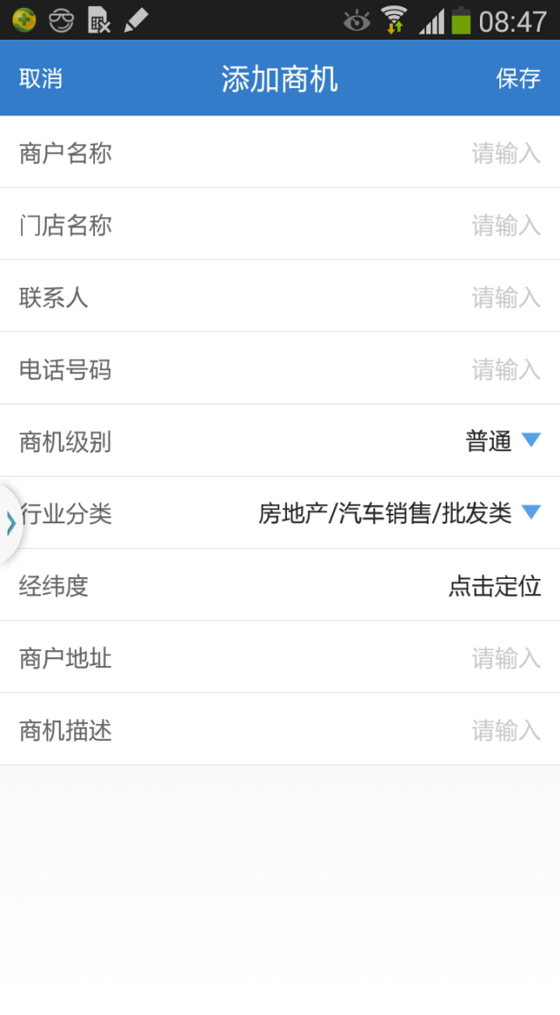
新增商机
搜索界面，点击商机，进入商机地图界面，点击如图红框中“+”服务人员可在此页面填写商机信息。

Slide 42
收单作业系统
第三方收单机构
手工录入
任 务
专业户服务系统
商 机
收单作业系统

Slide 43
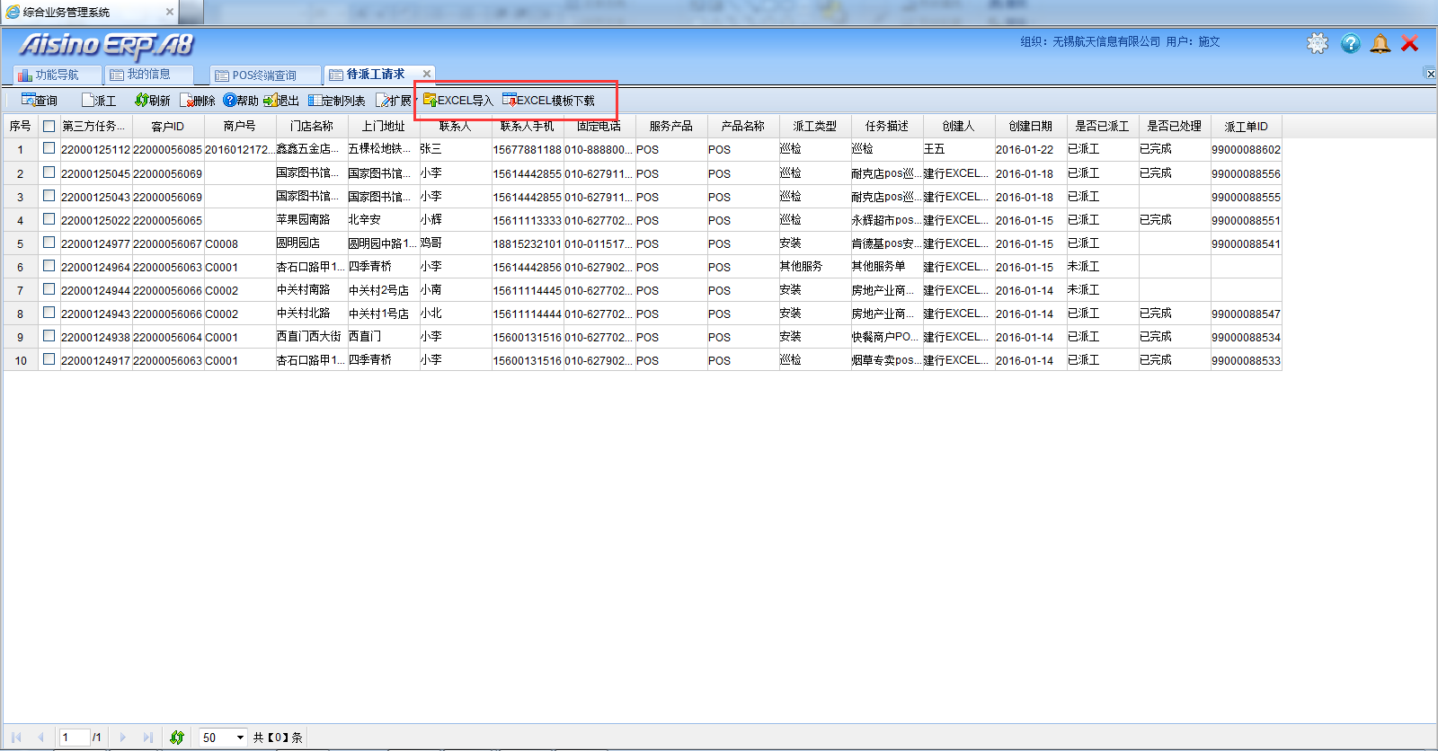
任务批量导入
访问路径：金融服务管理 第三方系统请求 待派工请求
图中任务列表除第三方收单机构导入之外，还可由收单作业系统通过后台同步到专业化服务系统中。

Slide 44
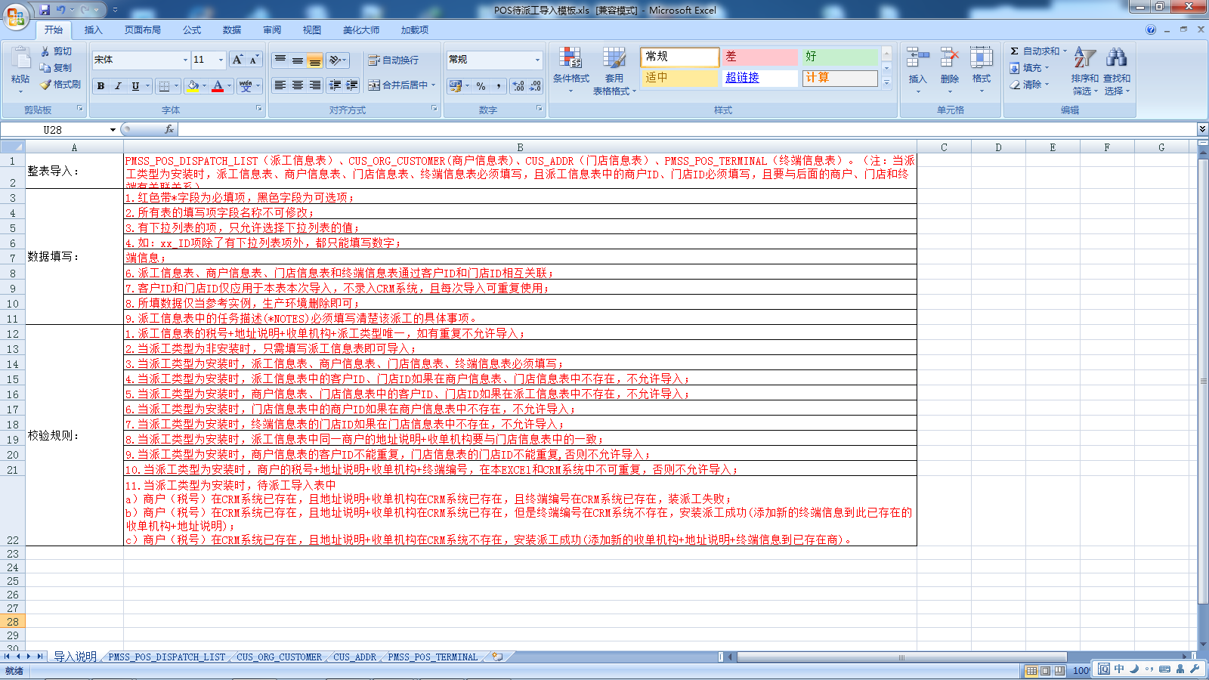
批量导入任务模版展示
Sheet1：导入说明
Sheet2：派工信息表
Sheet3：商户信息表
Sheet4：门店信息表
Sheet5：终端信息表
注：当派工类型为安装时，Sheet2~Sheet4必须填写，表与表之间通过客户ID与门店ID相互关联；如果派工类型为其它11种时，只需填写Sheet2即可。

Slide 45
Question and Answer

Slide 46
谢 谢 !

